Slide 1

新入生向け Unity講座
第一回 Unityとは

Slide 2
はじめに

Slide 3
Unityってなに？
Unityは簡単に3Dゲームを作るための土台だよ！！！

Slide 4
3Dゲームを作るには
高度なプログラミング技術が必要
3Dの描画をするのに大学数学(線形代数)が必要
自然な動きを実装するために物理も必要
→3Dゲームを作るための敷居が高すぎる！！！

Slide 5
Unityを使うと
(全く必要ないわけでもないが)
そこまでガチガチにする必要がなく、直感でゲームが作れる
少なくとも簡単なアクションゲームやパズルゲームは
数学や物理の知識が無くても作ることができる！！！

Slide 6
さらに！！！
Unityは日本語の入門記事が多い
VRやARなどのメタバースも簡単に使える
ゲームを作るための素材がネットに大量に落ちている
そして大人気ゲームでも使用されている

Slide 7
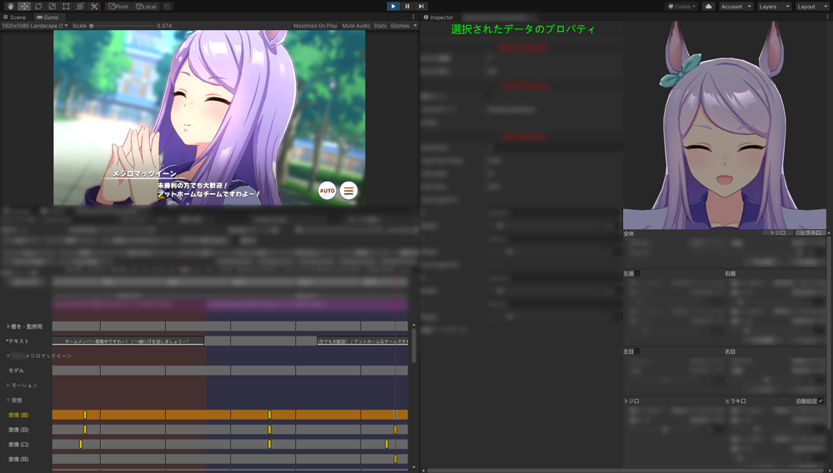

利用例
ウマ娘プリティーダービー
https://magazine.cygames.co.jp/archives/14355
原神
https://learning.unity3d.jp/7260/

Slide 8
まとめ
Unityは簡単にゲームを作ることができる土台(ゲームエンジン)
いろいろな企業や人が使ってるから記事も素材も落ちてる
あまり難しいことはせずに直感でゲームが作れる
まさしく初心者向けのゲームエンジン、それがUnity

Slide 9
さいごに
これから皆さんにはUnityについて学んでいただきます
初めてのプログラミングでいろいろ難しかったりつまずいたりすることもあると思いますが、僕たちがサポートするので一緒に頑張っていきましょう！！！

